Slide 1
Нейропсихологический подход в структуре запуска и развития речи неговорящих детей.

Slide 2
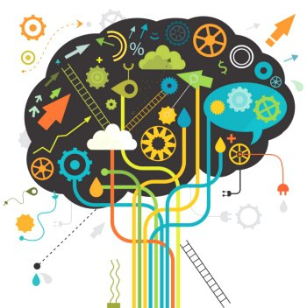
Нейропсихология
Нейропсихология – научное направление, созданное на грани нейронауки и психологии, которое занимается изучением функционирования структур головного мозга, их связи с психическими процессами и формой поведения человека.

Slide 3
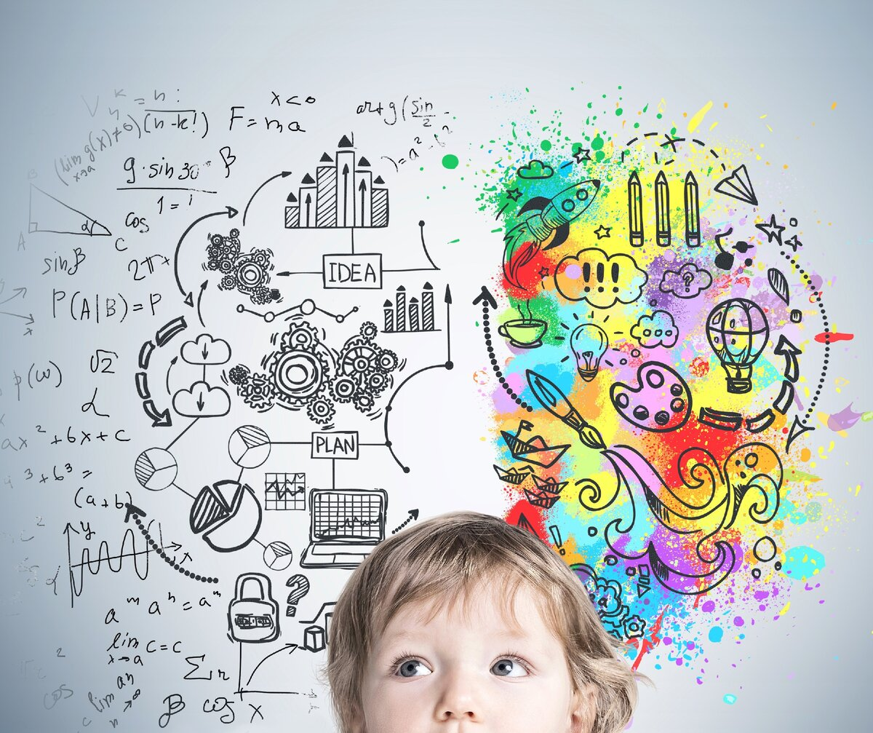
Значимость нейропсихологического подхода
Значимость нейропсихологического подхода состоит в том, что он является здоровьесберегающей, и, что важно для детской популяции, игровой технологией.

Slide 4
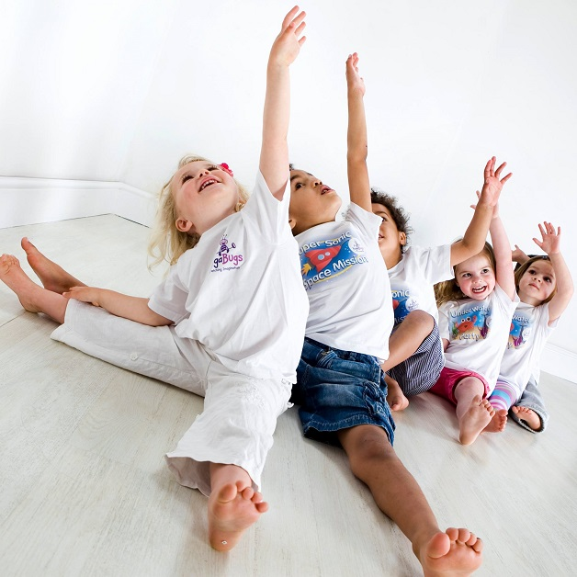
Образовательная кинезиология
Образовательная кинезиология - наука о развитии умственных способностей через определенные двигательные упражнения.

Slide 5
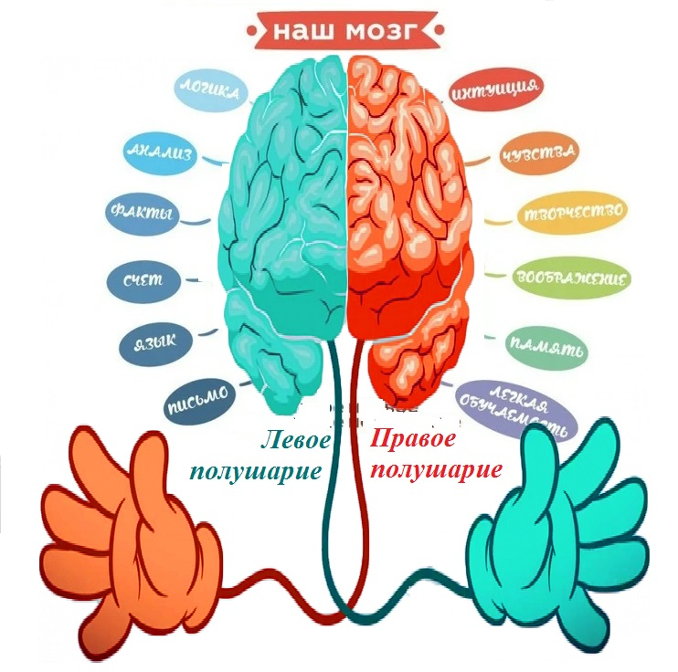
Межполушарное взаимодействие
Межполушарное взаимодействие – особый механизм объединения левого и правого полушарий мозга в единую, целостную систему

Slide 6
Нейроупражнения
Нейроупражнения — это популярное название двигательной нейропсихологической коррекции (или сенсомоторной коррекции), это специальные игровые комплексы, способствующие развитию психических процессов ребенка, это немедикаментозный вид помощи детям, имеющим различные неврологические заболевания и синдромы, в том числе алалию
Основная цель применения нейроупражнений в работе с детьми - алаликами — это активизация речевой деятельности; развитие «слабой» функции (речи) при опоре на сильные функциональные звенья (кинезиологические упражнения, сенсомоторная коррекция)
Основной метод, на который опирается нейрокорекция – метод замещающего онтогенеза

Slide 7
Для достижения цели сформулированы следующие задачи:
Развитие слухоречевого внимания детей.
Развитие нейродинамических процессов головного мозга, отвечающих за речь ребёнка.
Развитие познавательных процессов: внимания, памяти, мышления.
Поддержка детской инициативы.

Slide 8
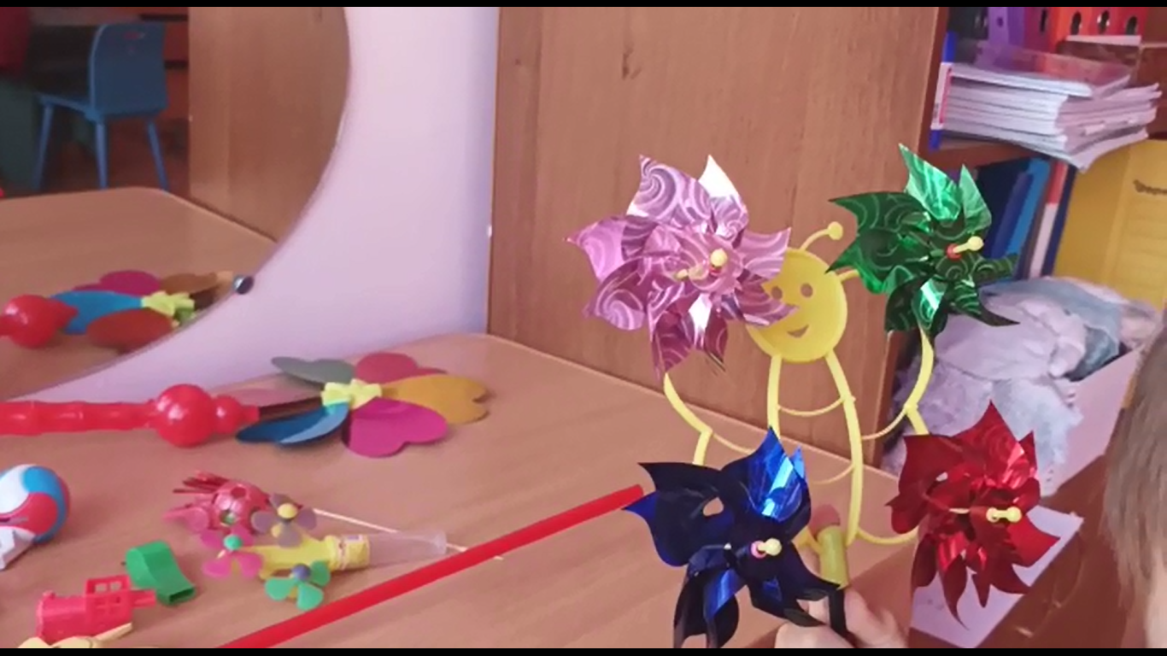
Упражнения, повышающие тонус коры полушарий мозга
дыхательные упражнения
самомассаж
дутибол (задувать лёгкий мячик или скомканный кусочек бумажки в ворота) ;
дуть на пёрышко;
надувать мыльные пузыри;
сдувать пену с ладошки;
дуть через соломинку в мыльную воду, создавая красивую пену;
дудочки и флейты;
дуть на кораблики, плавающие на воде;
задувать свечки, в том числе и плавающие;
сдувать с ладошки манку, муку и прочие сыпучие продукты.

Slide 9
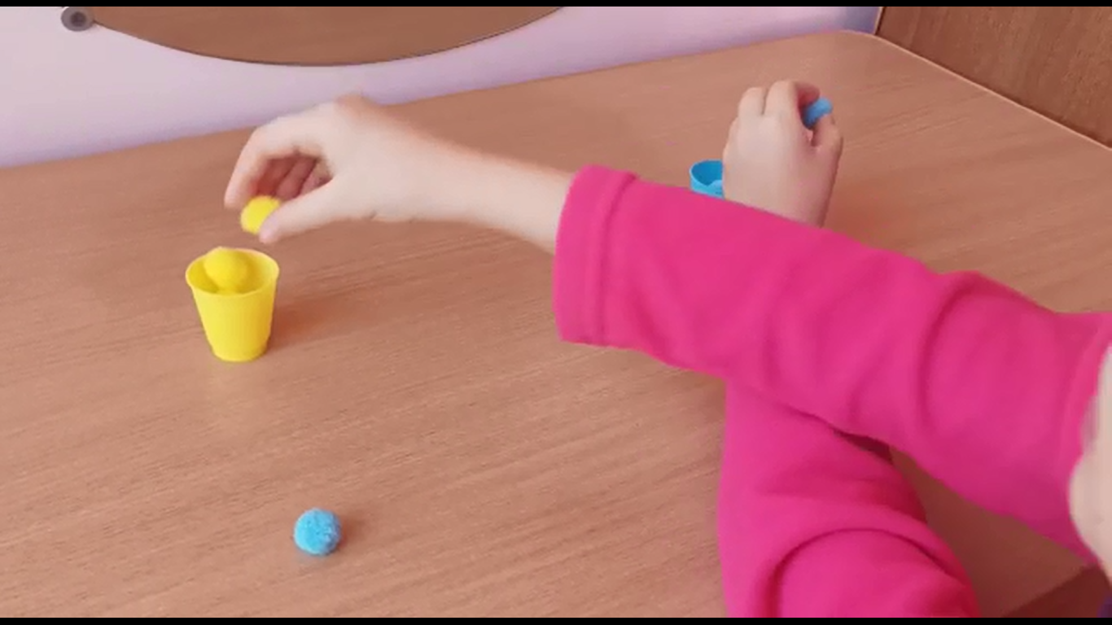
Упражнения, улучшающие возможности приема и переработки информации
Движения перекрестного характера, направленные на развитие мозолистого тела головного мозга
«Путаница». Нужно положить правую ладонь на голову, левую — на живот. Затем поглаживайте по голове от макушки к лицу, а живот поглаживайте круговыми движениями
«Нос-ухо». Левой рукой держимся за правое ухо, правой рукой – за нос, затем хлопок и меняем положение.
«Чей предмет?» (Коля – Толя)
«Золушка» (сортировки различных видов с использованием двух рук)
«Скажи и покажи нужной рукой». Используется для дифференциации оппозиционных звуков.

Slide 10
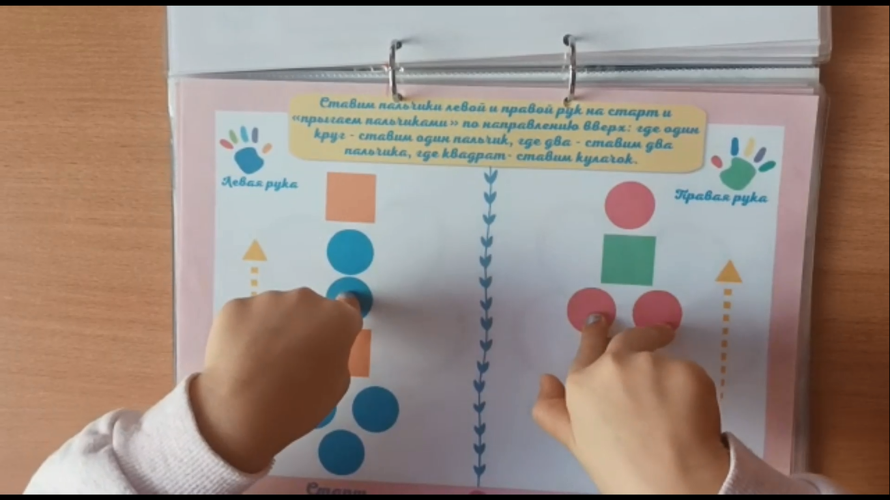
Упражнения, улучшающие контроль и регулирование деятельности
Ритмичное изменение положения рук
«Кольцо»
«Жаба»
«Кулачок-ладошка»
«Печка»
«Лезгинка»
«Нейротаблицы»
«Зеркальное рисование».
Разнообразные игры с мячом
«Полоса препятствий»
«Балансир»

Slide 11
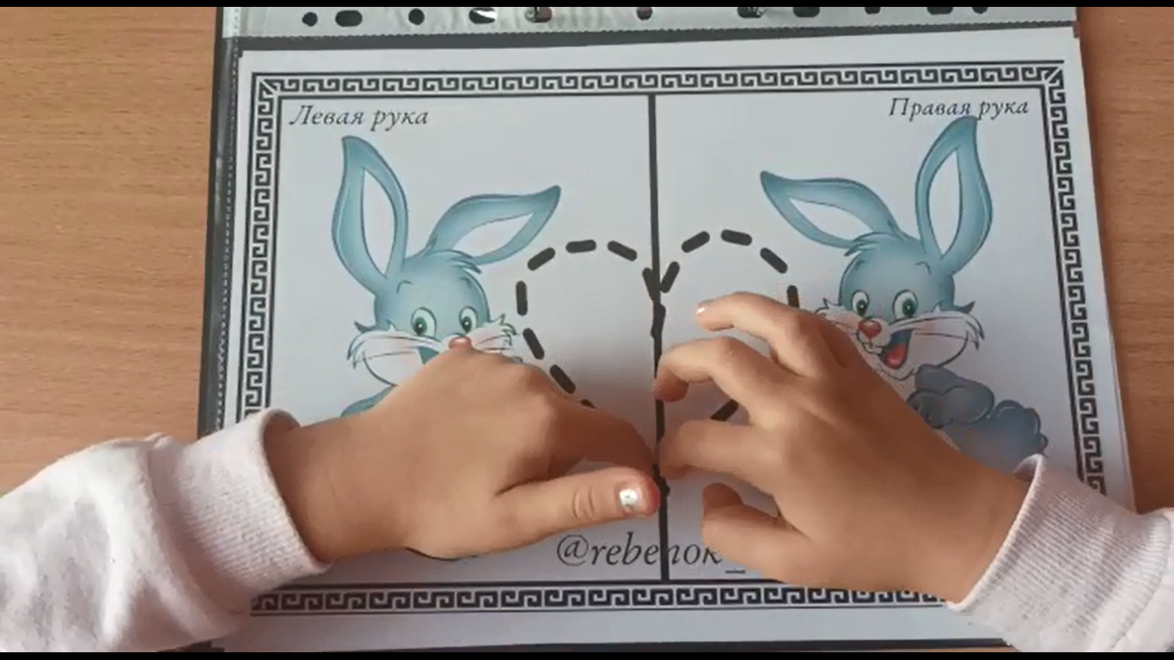
Спасибо за внимание!

